Slide 1
다항식(배열)
6주차

Slide 2



계수를 이용한 다항식 곱
식 1:
2$x^{3}+{3x}^{2}+6$
식 2:
4$x^{3}+$ ${2x}^{1}$

Slide 3




지수와 계수를 이용한 방법
식 1 :
2$x^{3}+{3x}^{2}+6$
식 2 :
4$x^{3}+$ ${2x}^{1}$

Slide 4
지수와 계수를 이용한 방법
Class Polynomial
{
Term []terms; int MAX = 10;
public Polynomial()
{
terms = new Term[MAX];
}
}
Class Term
{
int coef;
int exp;
}
Class PolyTest
{
public static void main(String args[])
{
Polynomial poly = new Polynomial();
}
…

Slide 5




지수와 계수를 이용한 방법
Ex) 객체 배열 사용법
2$x^{3}+{3x}^{2}+6$
Index | 0 | 1 | 2 | 3 | 4 | 5
terms | 0 | 1 | 2 | 3 | 4 | 5
terms[0]
terms[1]
terms[2]
Int coef = 2
Int exp = 3
Int coef = 3
Int exp = 2
Int coef = 6
Int exp = 0
2$x^{3}$
$${3x}^{2}$$
$${6x}^{0}$$

Slide 6
지수와 계수를 이용한 방법
Polynomial
private Int MAX
private Term terms[]
private int noOfTerms
Public Polynomial()
Boolean ispZero()
Int maxExp()
Void addTerm(int c, int e)
Void delTerm(int e)
Polynomial poly Mult(polynomial p)
Polynomial polyadd(Polynomoal p)
Void print()
int findNextIndex(int e)
int findIndex(int e)
Term
Private int coef
Private int exp
Public Term(int c, int e)
Int getCoef()
Int getExp()

Slide 7
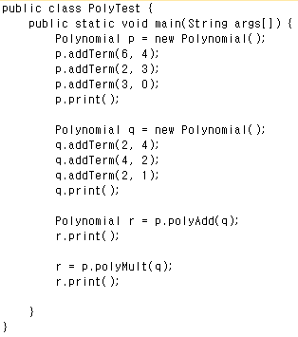
PolyTest

Slide 8
실습 및 과제
조건
계수가 0이면 사용하지 않는다
출력 할 때 지수가 높은 순으로 출력
지수와 계수를 이용한 방법을 사용하여 더하기와 곱하기를 구현하여 제출
소스코드 및 결과 화면제출

